Slide 1
Муниципальное бюджетное дошкольное образовательное учреждение
«Детский сад № 37» города Кургана
«Наша дошкольная жизнь»
Номинация: «Растем здоровыми»
Тема: «Искусство долго жить»
Береснева Светлана Викторовна
воспитатель подготовительной к школе группы

Slide 2
Здоровье - это состояние полного физического, психического и социального благополучия, а не просто отсутствие болезней или физических дефектов
(Всемирная организация здравоохранения).

Slide 3
Цель:
Формирование у детей осмысленного понятия
здорового образа жизни.
Задачи:
Формировать правильное поведение ребенка по отношению
к своему здоровью.
2. Помочь ребенку создать целостное представление о своем теле, «слушать» и «слышать свой организм.
3. Формировать потребность в физическом и
нравственном самосовершенствовании, в здоровом образе жизни.
4. Привить навыки профилактики и гигиены, развивать
умение предвидеть возможные опасные для жизни последствия
своих поступков для себя и своих сверстников.

Slide 4
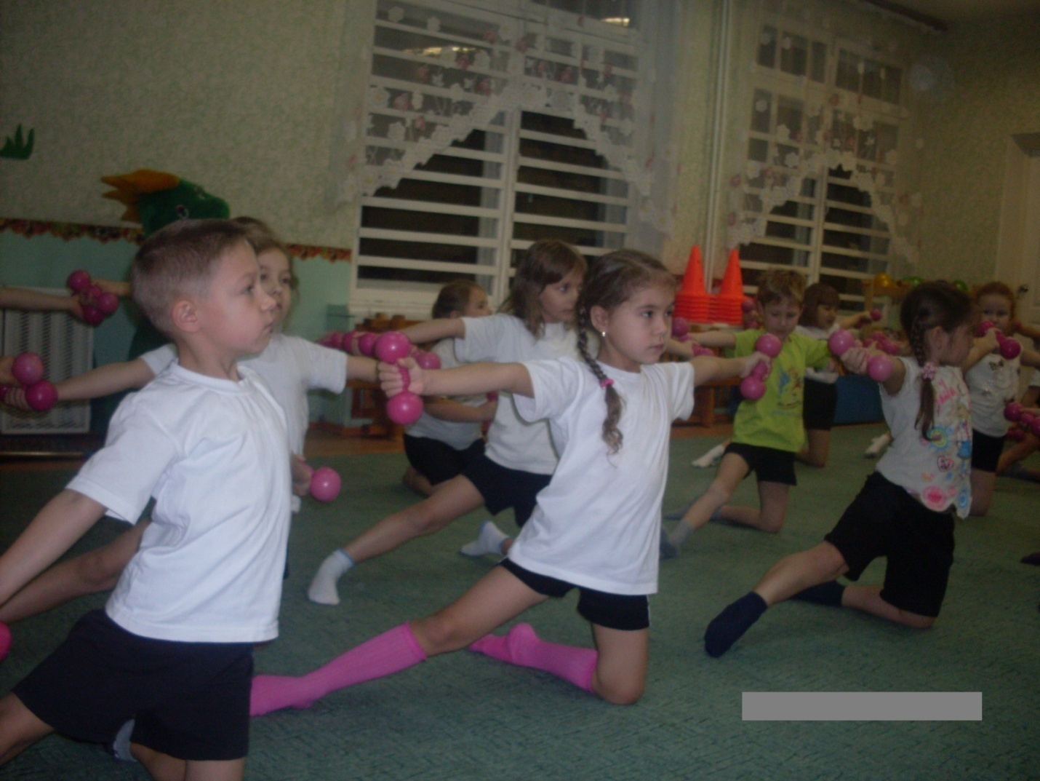
Методы и формы работы с детьми
Утренняя гимнастика

Slide 5
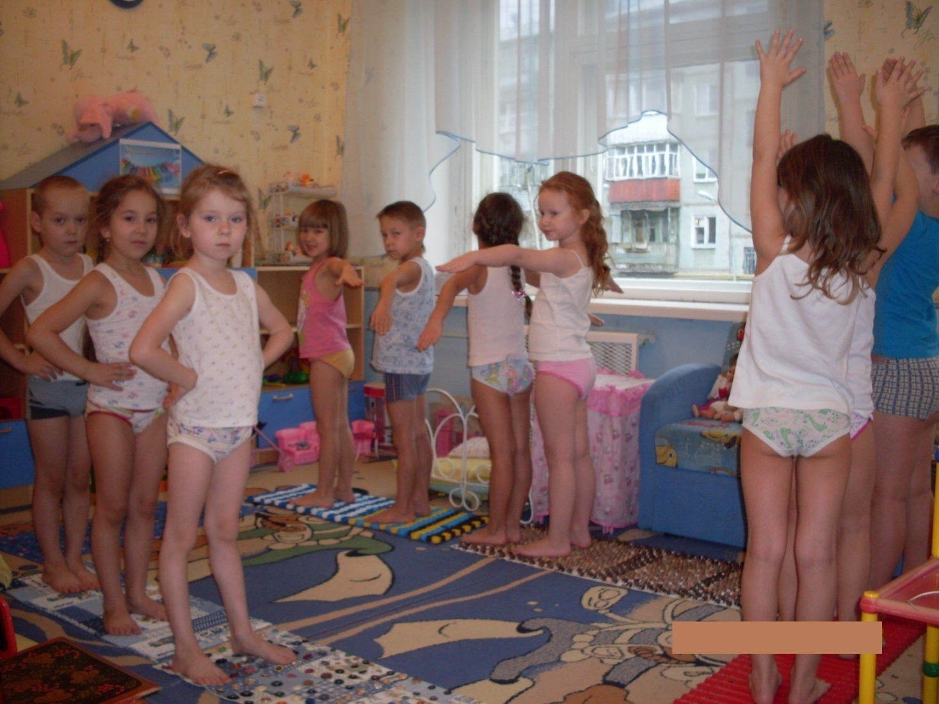
Корригирующая гимнастика после дневного сна

Slide 6
Дыхательная гимнастика

Slide 7
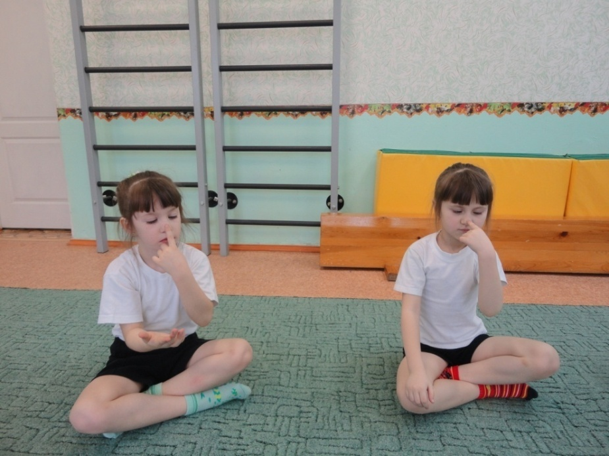
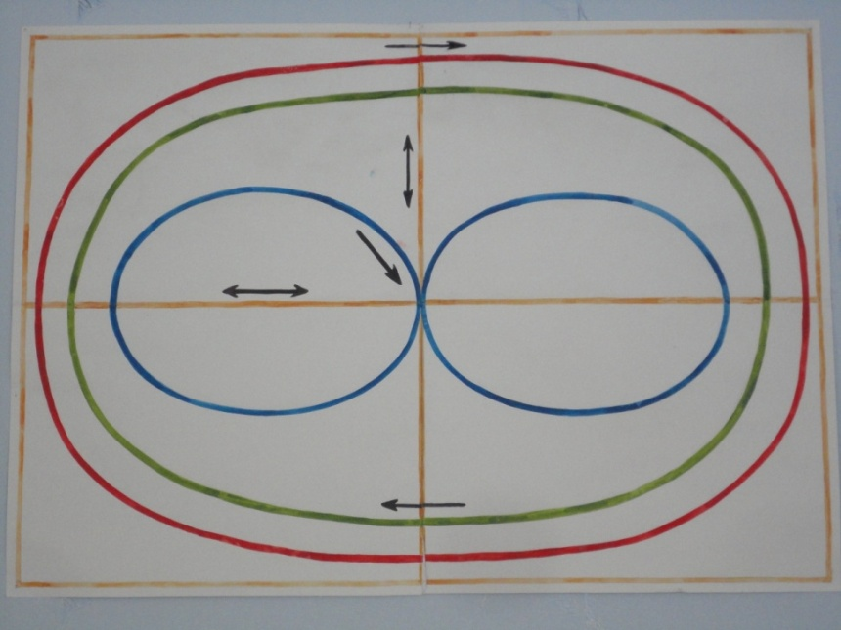
Гимнастика для глаз

Slide 8
Релаксация

Slide 9
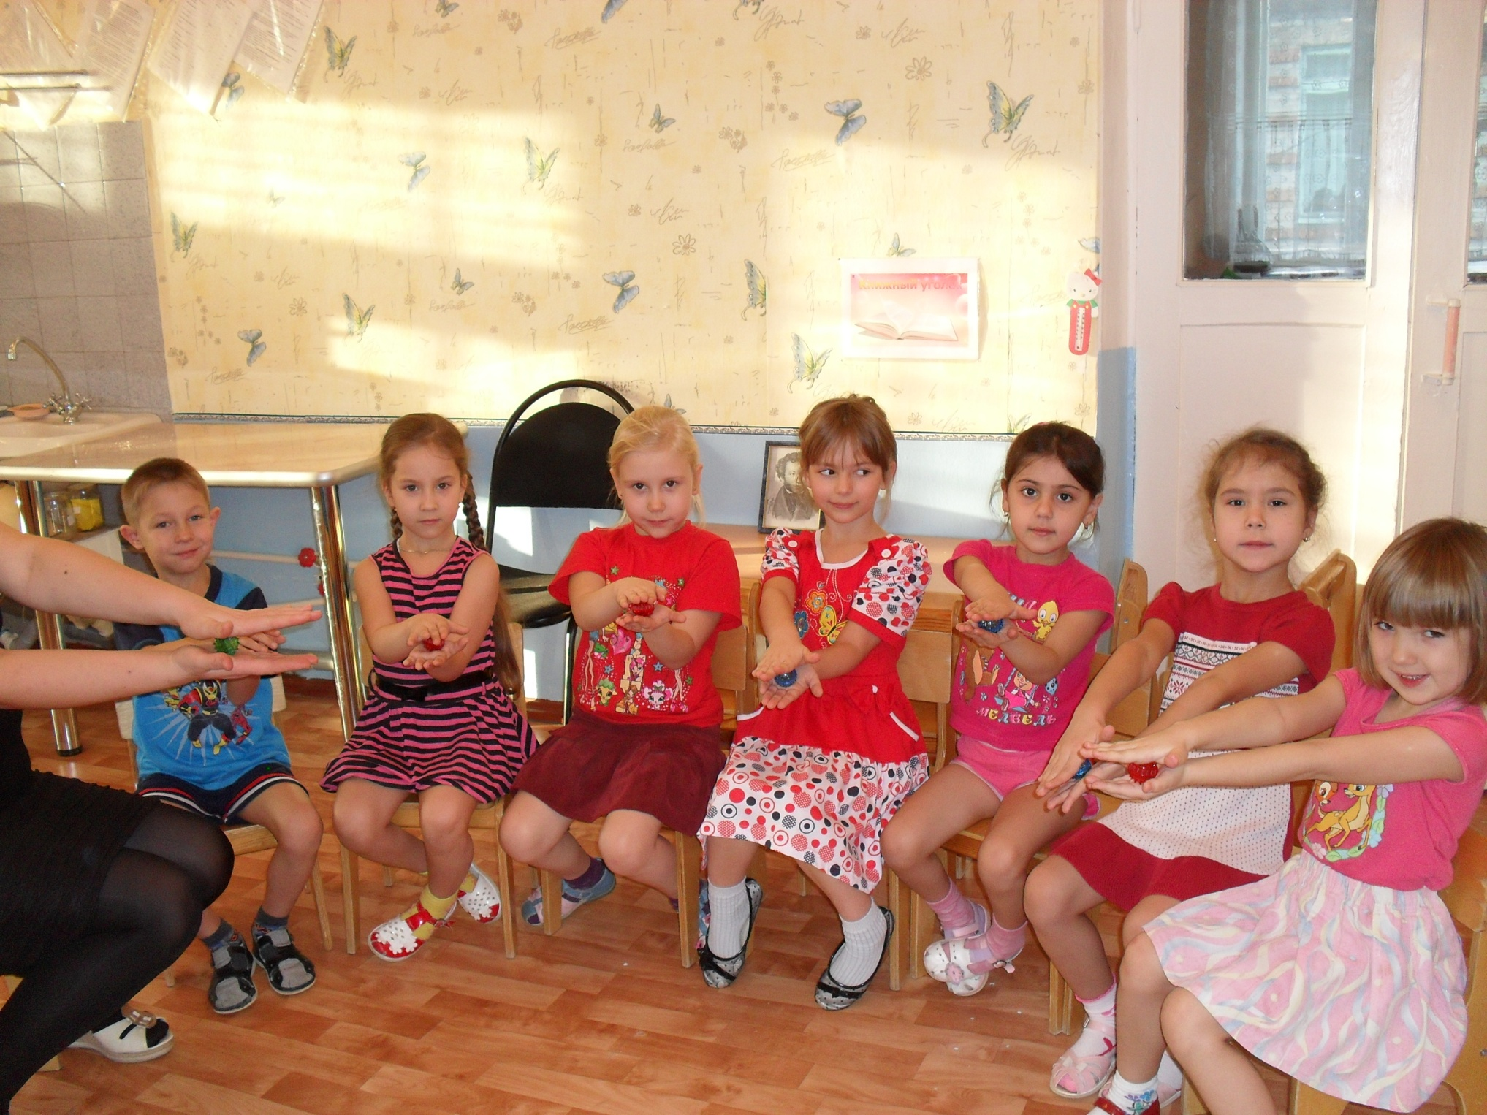
Пальчиковая гимнастика «Су-джок»

Slide 10
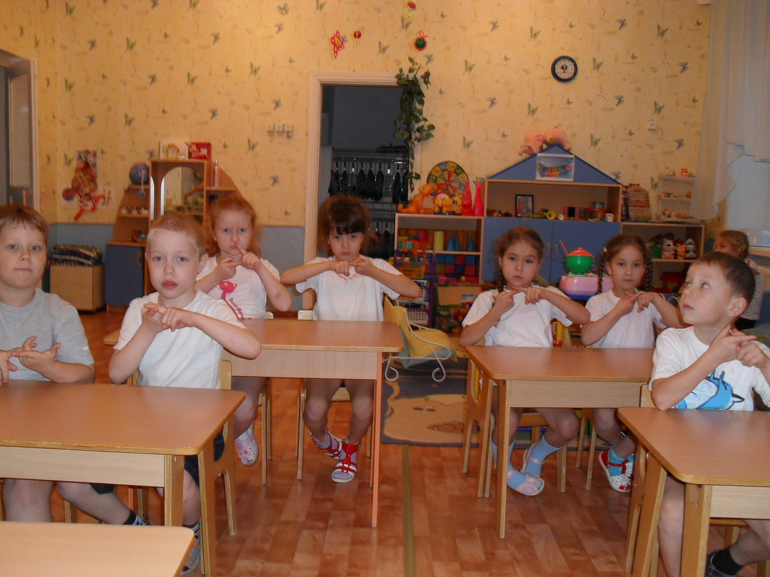
Пальчиковая гимнастика (ежедневно
во время режимных моментов)

Slide 11
План работы «Уроков здоровья»
№ | Месяц | Тема | Цель
1. | Сентябрь | 1.Строение тела и органов. 2. «Здоровье на тарелке». | Формировать представление о строении человеческого организма. Формировать начальные представления об особенностях и функциях пищеварительной системы человека
2. | Октябрь | 1.«Почему ты растешь?». 2. «Вода – наша помощница» | Формировать знания о питании, его значении для роста организма, о взаимосвязи здоровья и питания. Формировать представление о том, зачем нужна вода и как она полезна для здоровья.
3. | Ноябрь | 1.Дорожка здоровья» 2. «Полезная и вредная пища» | Совершенствовать навыки пользования предметами личной гигиены, заботиться о своем здоровье. Формировать представление о полезных и вредных нашему организму продуктах.
4. | Декабрь | 1.Мои верные помощники» 2. «С утра до вечера» | Формировать навыки бережного и заботливого отношения к своему организму. Познакомить детей с распорядком дня и важности его соблюдения.
5. | Январь | 1.Рациональная пища» | Формировать навыки осознанно относиться к своему питанию, отличать полезные для здоровья продукты

Slide 12
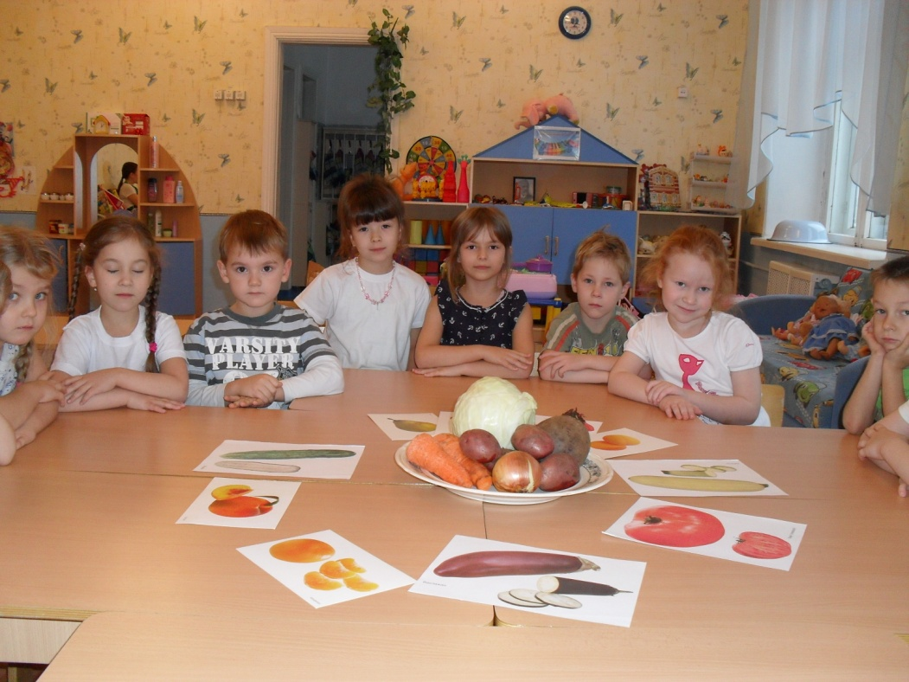
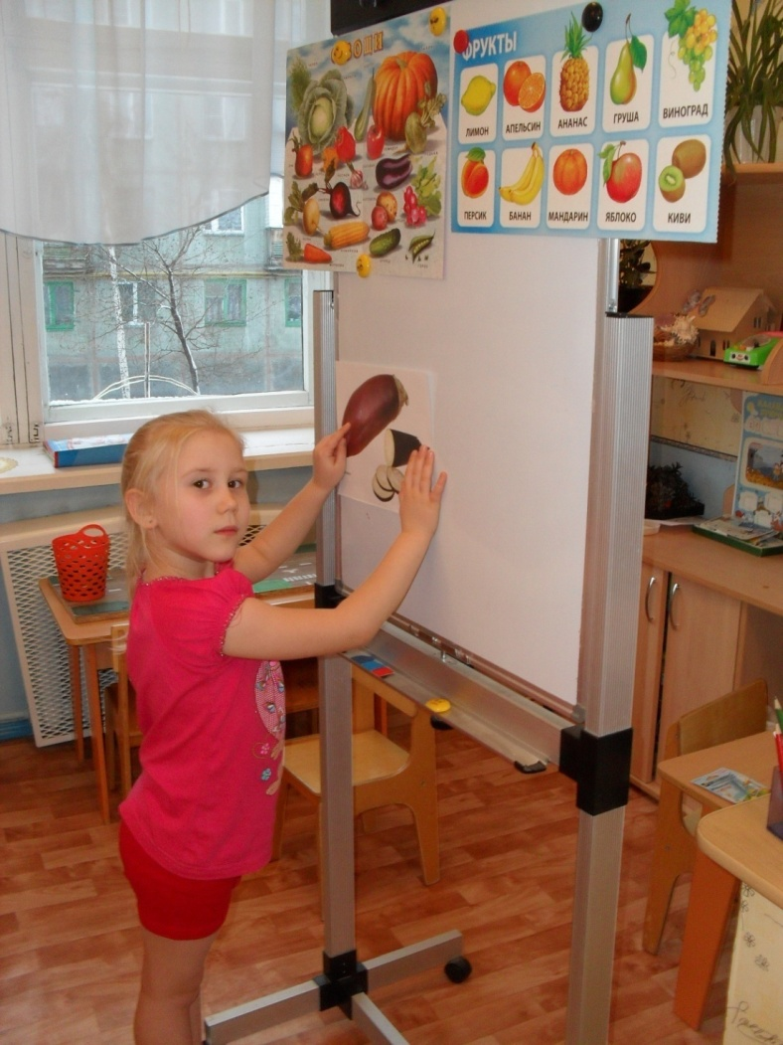
Урок Здоровья «Здоровье на тарелке»

Slide 13
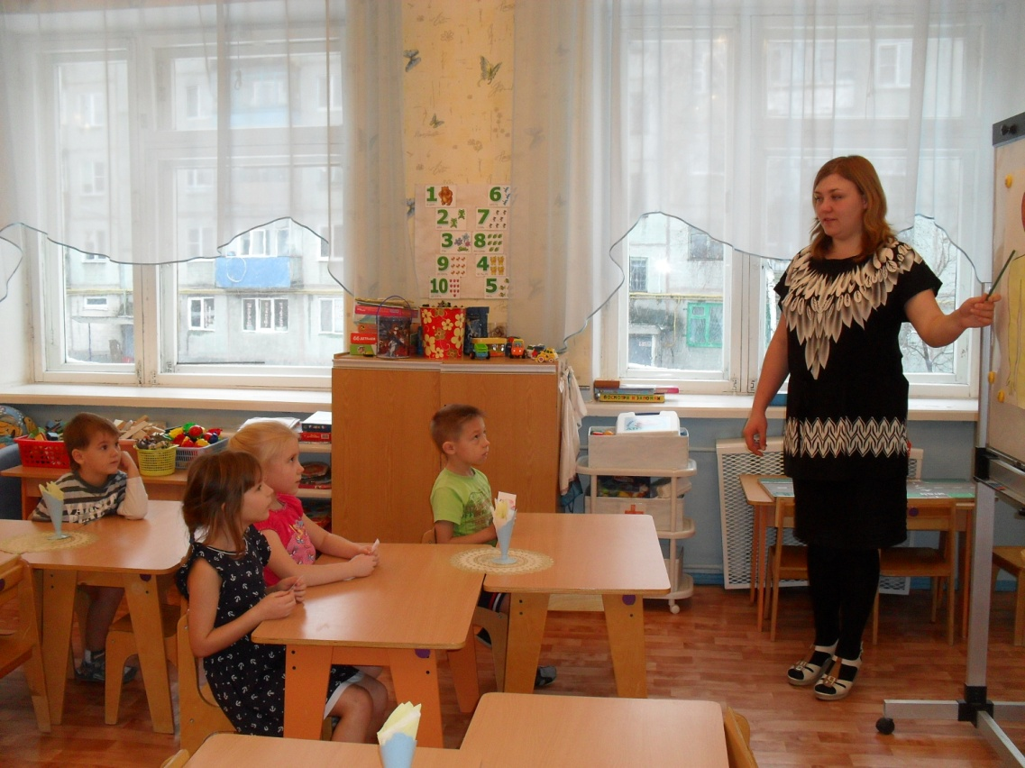
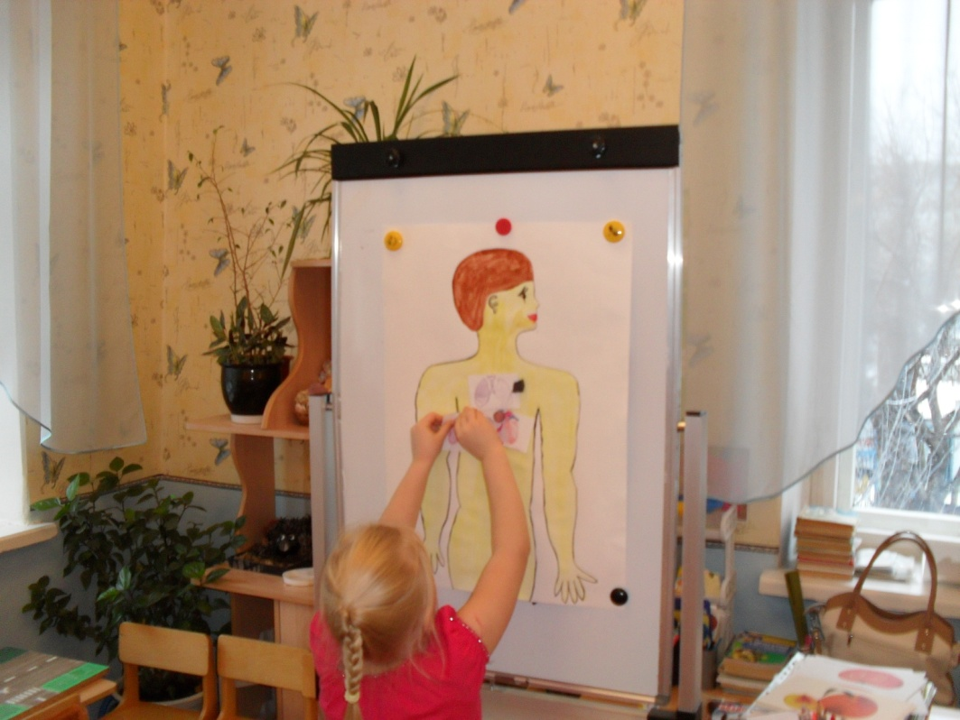
«Строение тела, органов»

Slide 14
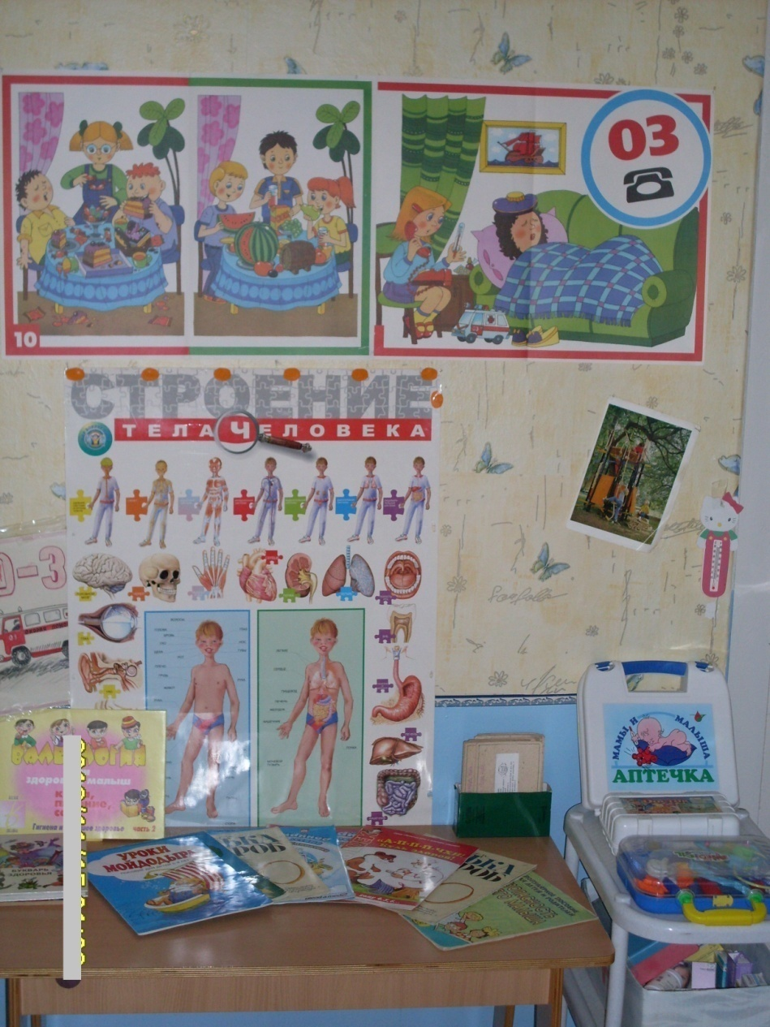
Уголок здоровья

Slide 15
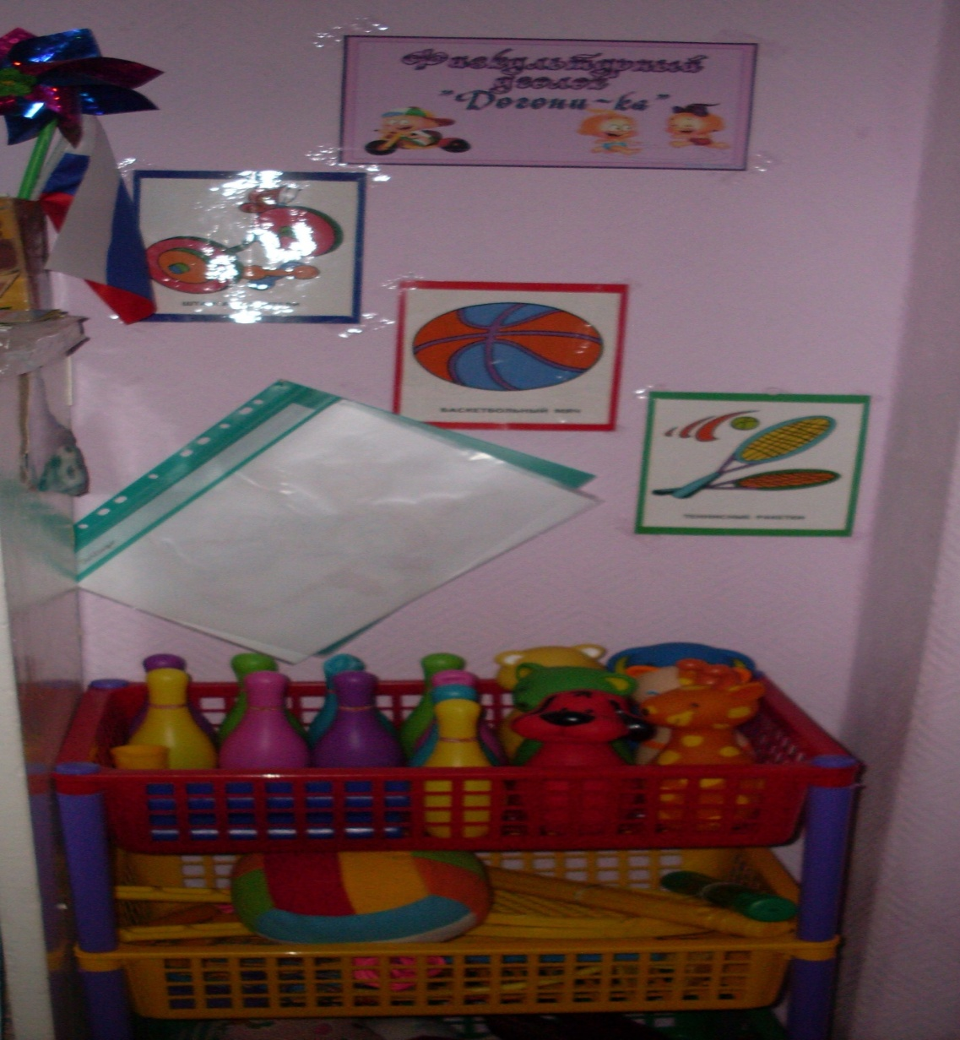
Физкультурный уголок

Slide 16
«Дневничок Здоровячок»

Slide 17
Полезные советы из серии «Здоровье»

Slide 18
День здоровья
Торжественное открытие

Slide 19
Взаимодействие с родителями Игровое занятие «Подвижная игра в жизни ребенка»

Slide 20
Искусство долго жить состоит,
прежде всего, в том, чтобы
научиться с детства следить
за своим здоровьем.

